Slide 1

< Introducción a la Ciencia de Datos />

Slide 2

¿Qué es “hacer Ciencia de datos”?

Slide 3
PROGRAMACIÓN
La forma que tenemos de poder comunicarnos con una computadora. No hay una única forma!
ESTADÍSTICA
Como la herramienta de un mecánico o un albañil, sin ella es poco lo que se puede hacer
COMUNICACIÓN
Transmitir procesos complejos con claridad y en contextos interdisciplinarios
CONOCIMIENTO DE DOMINIO
Experiencia acumulada en un campo

Slide 4
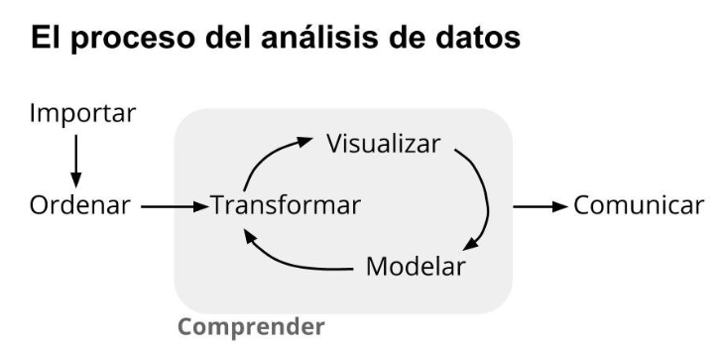

Slide 5

¿Alguien dijo programar?

Slide 6

… no es lo que parece, sólo hay que familiarizarse

Slide 7
¡Para poder hacer cosas interesantes!

Slide 8
Objetivos del curso
Introducir las herramientas fundamentales para el análisis de datos urbanos
Hacerlo utilizando un abordaje programático o utilizando pensamiento computacional a través del lenguaje Python

Slide 9
El abordaje computacional para la resolución de problemas urbanos
Recortar áreas de estudio de manera ordenada y operacional
Explorar y experimentar con objetos que tienen métodos y atributos
Tareas reproducibles para resolver problemas similares
Generación de conocimiento comunitario y colaborativo

Slide 10

El trabajo computacional, miremos algunos ejemplos más de cerca

Slide 11
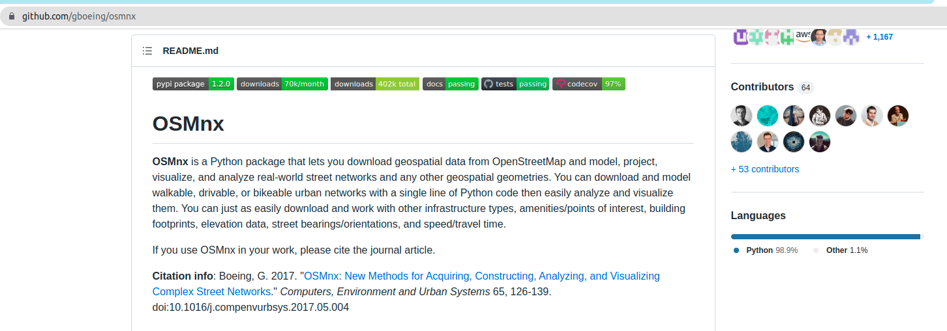
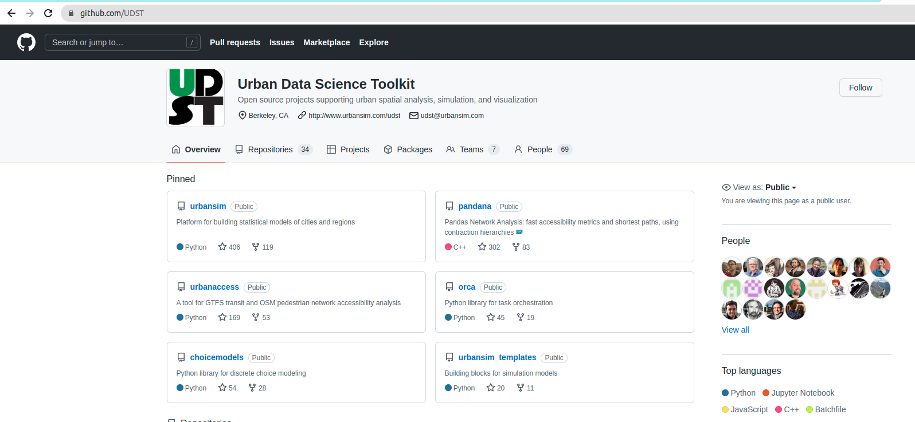

¿Alguien dijo colaborativo?

Slide 12

La barrera de entrada
Puede resultar un mundo nuevo, por eso hay que entender que la barrera de entrada puede ser alta.
No se trata de aprender python sino de aprender a programar
Leer las sentencias, releerlas, cambiar parámetros y re-ejecutar, etc.

Slide 13

Python
Python es un lenguaje de programación interpretado cuya filosofía hace hincapié en una sintaxis que favorezca un código legible. Fue desarrollado por Guido van Rossum
Se trata de un lenguaje de programación orientado a objetos.
Actualmente solo soporta la versión 3.
Su licencia es libre y compatible con GPL (GNU Public License).

Slide 14
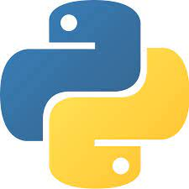
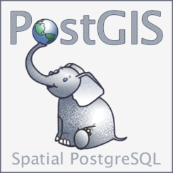

… pero, ¿python es la única herramienta válida?
¡Claro que no!, sólo la que llegamos a ver

Slide 15

Caja de herramientas
Utilizaremos fundamentalmente el entorno de Google Drive. Tendrán acceso a un directorio compartido donde podrán ver e interactuar con los notebooks.
Por un lado veremos el código en estos notebooks utilizando Colab.
Los archivos de datos que usemos estarán en el Drive compartido. Pero es importante que cada uno tenga una copia propia en su Drive personal.

Slide 16
Librerías de Python
Las librerías de Python pueden considerarse como plug-ins, funcionalidades adicionales desarrolladas por la comunidad que le suman herramientas al programa original.
Por eso la importancia de usar software libre, puede canalizarse la energía de una comunidad dispersa a nivel mundial con enorme potencial

